Slide 1
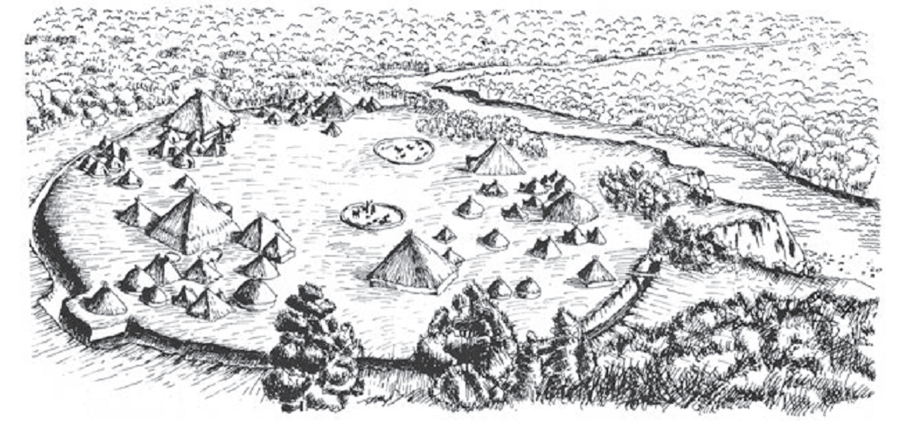
陕西临潼姜寨聚落遗址复原图

Slide 2
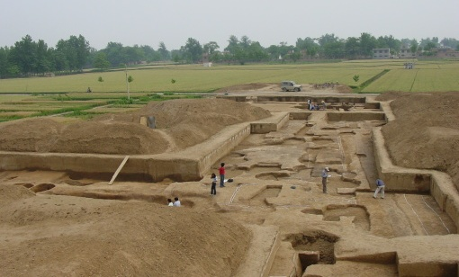
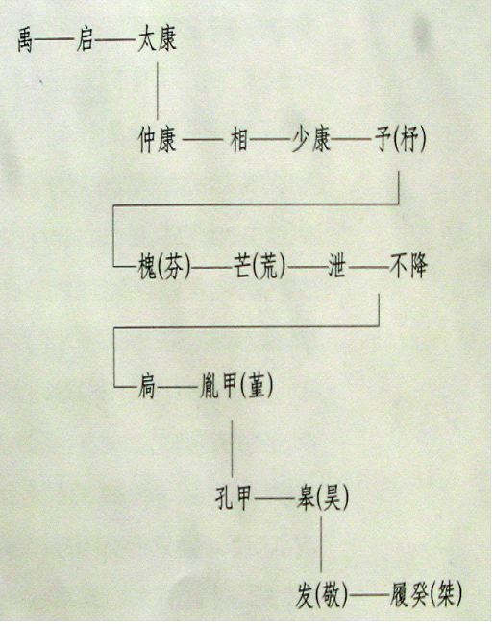
文明的曙光：国家的产生
二里头宫殿基址群发掘现场
河南偃师
据考古挖掘和文献记载，夏朝出现了凌驾于全社会之上的公共权力，表明我国第一个奴隶制国家开始出现。

Slide 3
夏商西周的政治制度
授课人：牛金魁

Slide 4

时空坐标
传说时代
史前时代
先秦时期
256B.C.
约1600B.C.
770B.C.
221B.C.
约2070B.C.
1046B.C.
475B.C.
夏
商
西周
春秋
东周
战国
原始社会
奴隶社会
封建社会

Slide 5
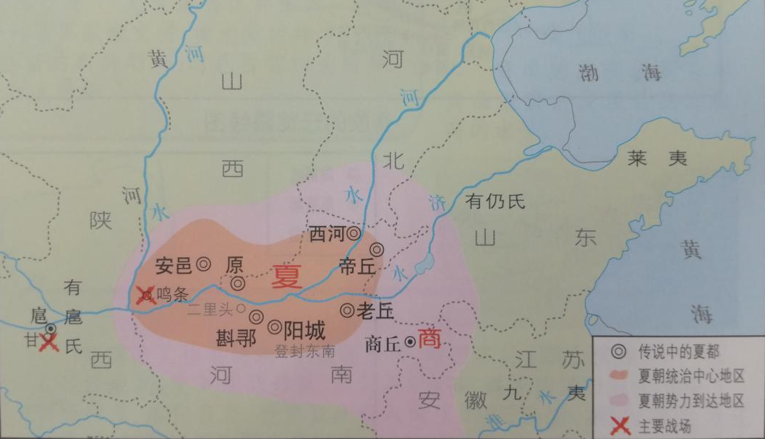
一、夏商时期的政治制度
（一）王位世袭制
1、开始于夏朝
2、确立过程：禹死后，启夺王位，传给后代。
“天下为家，各亲其亲，各子其子”
——《史记·夏本纪》
Notes:
翻译：天下成为私家的，人们只敬爱自己的父母，只疼爱自己的子女。

Slide 6
一、夏商时期的政治制度
（一）王位世袭制
3、特点：
1）政权由家族垄断；（公天下—家天下）
2）世袭方式上兄终弟及或父子相传；（重血缘）
3）王权具有神秘色彩。
Notes:
翻译：天下成为私家的，人们只敬爱自己的父母，只疼爱自己的子女。

Slide 7
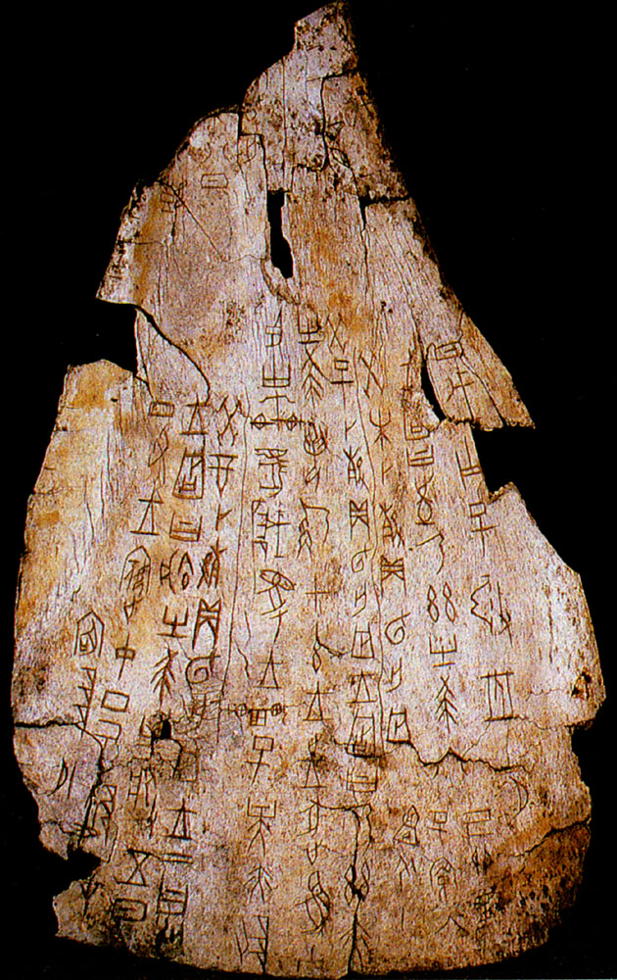
一、夏商时期的政治制度
（一）王位世袭制
夏朝犯了许多罪恶，上天命我去诛灭它……我畏惧上帝，不敢不去征伐。
——《尚书·汤誓》
甲骨卜辞中有“今春王供人五千征土方”、“于辛巳王征召方”。

Slide 8
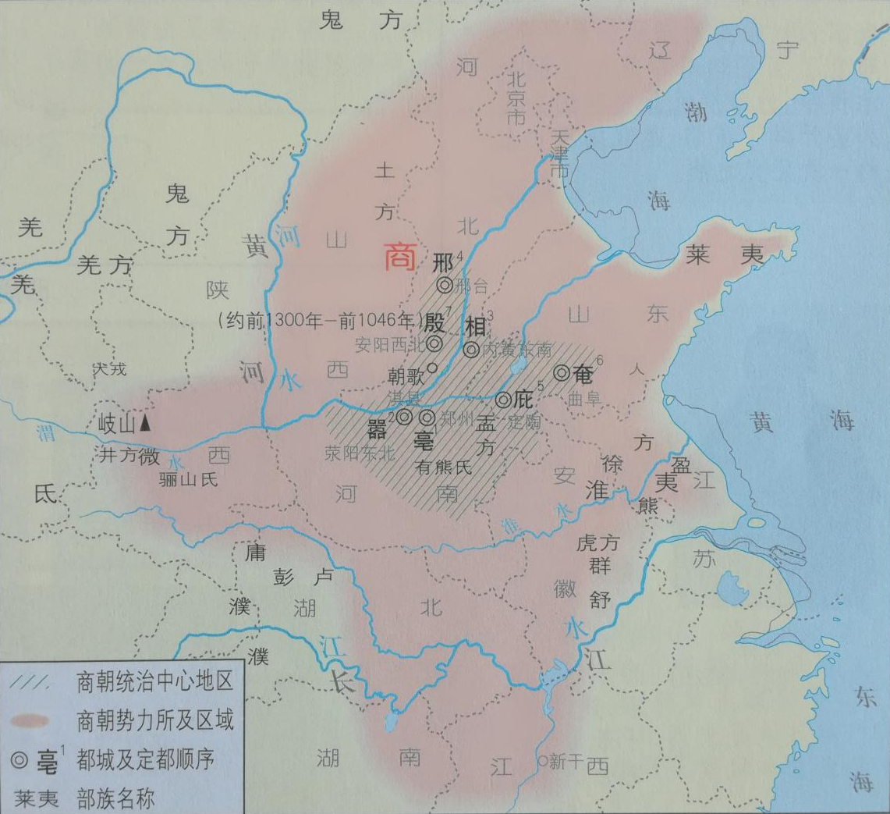
一、夏商时期的政治制度
（二）行政管理制度
中央：设置相、卿士等，掌管政务；
地方：封侯与伯，臣服于商，纳贡，奉命征伐。
【商朝的内外服制度】
内服：商王直接控制的王畿地区。
外服：商王间接控制的方国和部落。

Slide 9
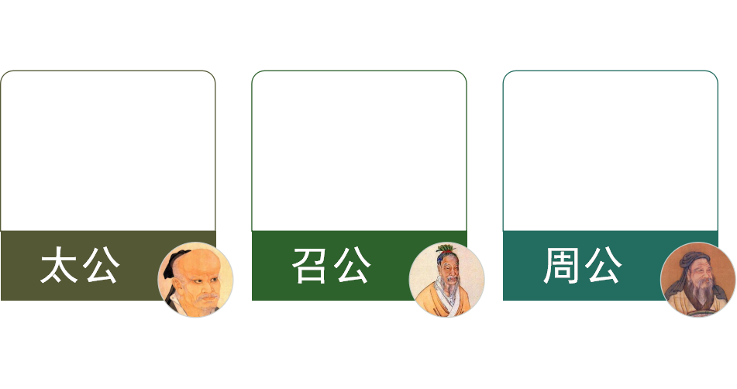
二、西周时期的政治制度
武王克商：小邦周取代大邑商
如何处置商？
爱其人者，兼屋上之乌；恶其人者，恶其余胥。咸刈厥敌，使靡有余，何如？
有罪者杀之，无罪者活之，何如？
使各居其宅，田其田，无变旧新，惟仁是亲。贵族有过，在纣一人。
安抚商民，以商治商

Slide 10
二、西周时期的政治制度
（一）等级森严的分封制
“封建”与“封建社会”
分封含义：封邦建国
分封目的：拓展疆土，拱卫王室。
分封对象：王族、功臣、古代帝王后代
分封内容：王畿以外的土地和人民
诸侯义务：镇守疆土、交纳贡赋、朝觐述职、随从作战
诸侯权力：世袭封国权、行政治民权
征派赋役权、军事征伐权
封建亲戚，以蕃屏周。
——《左传》

Slide 11
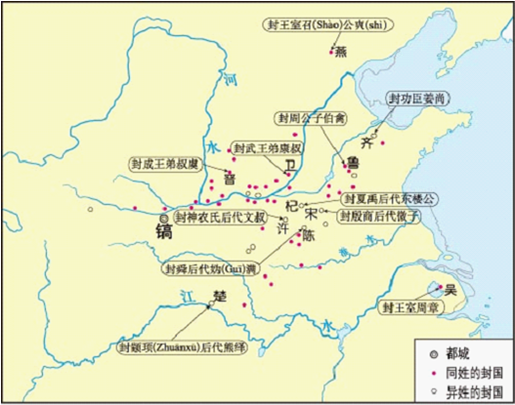
观察地图，并结合刚才所讲内容，找出分封的主要诸侯国，并总结归纳分封制的特点。

Slide 12
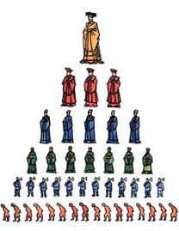
二、西周时期的政治制度
（一）等级森严的分封制
分封特点：
1）层层分封，等级森严；
2）周天子至尊权威，国家政权趋向严密；
3）同姓居多，且位居重要位置；
4）姬姓诸侯和异姓诸侯相互交错，相互制约，便于周王统治。

Slide 13
二、西周时期的政治制度
（一）等级森严的分封制
分封制的影响：
当时：①疆域扩展，众星拱月，加强统治，趋向严密。
②诸侯独立性大，易成割据，周亡的制度性因素。
后世：①中国封建社会的皇族分封；
②中国的姓氏起源；
③中国地名的简称。

Slide 14
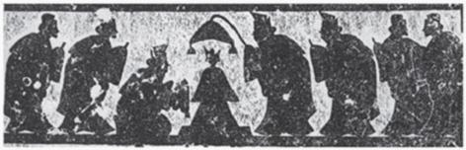
二、西周时期的政治制度
三监叛乱
成王少，周公……乃摄行政当国。管叔，蔡叔群弟疑周公，与武庚作乱，畔周。周公奉成王命，伐诛武庚、管叔，放蔡叔。
——《史记·周本纪》

Slide 15
二、西周时期的政治制度
（二）血缘维系的宗法制
1）目的：为了解决贵族间在权、财和地继承的矛盾。
2）含义：根据父系血缘关系的亲疏来维系政治等级，巩固国家统治的制度。
3）核心：嫡长子继承制
立嫡以长不以贤，立子以贵不以长

Slide 16
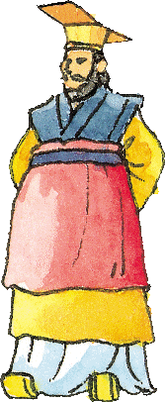

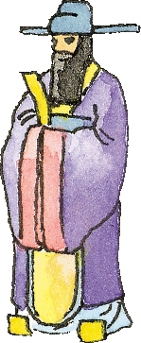

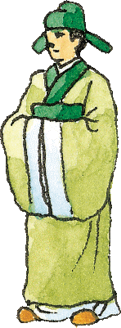

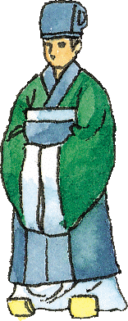

二、西周时期的政治制度
（二）血缘维系的宗法制
嫡长
大宗
余子
小宗
嫡长
大宗
余子
小宗
嫡长
大宗
余子
小宗
嫡长
互为表里：政治上的君臣隶属关系；血缘上的父子兄弟关系。

Slide 17
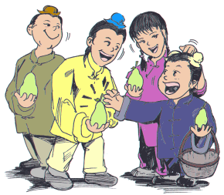
二、西周时期的政治制度
（二）血缘维系的宗法制
思考：观察下表，按照西周宗法制的规定，有资格继承王位的是（ ）
妻妾 | 一般称谓
正妻 | A、三哥（20岁） B、四哥（14岁）
妾一 | C、大哥（25岁）
妾二 | D、二哥（22岁）

Slide 18
二、西周时期的政治制度
（二）血缘维系的宗法制
4）特点：
①嫡长子继承制；
②分封制、宗法制互为表里；
③大宗小宗是相对的，小宗服从大宗；
④具有浓厚的血缘部族色彩；
⑤体现出家国同构、家国一体。
忠臣孝子 乱臣贼子 孤臣逆子

Slide 19
二、西周时期的政治制度
（二）血缘维系的宗法制
5）影响：
当时：
对家族：
凝聚宗族，防止内部纷争。
对政权：
巩固分封制，强化王权。
后世：
积极：
重家庭建设，利于提高家族、民族凝聚力。
消极：
强调家庭本位，重人情，不利民主法治建设，男尊女卑。

Slide 20
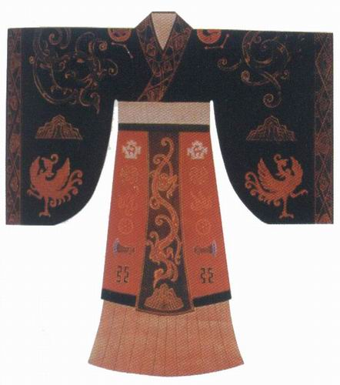
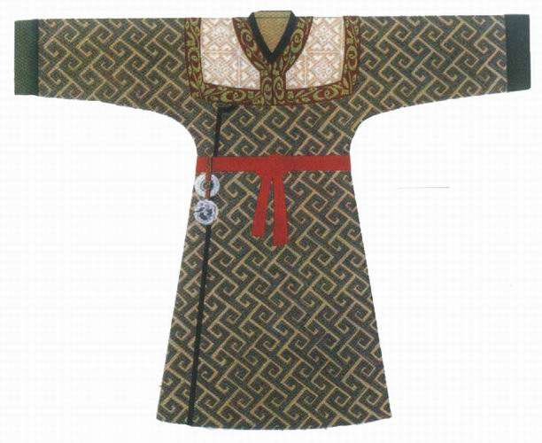
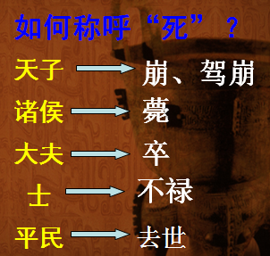
二、西周时期的政治制度
（三）规范秩序的礼乐制
等级差异
衮服—最高一级礼服
一般贵族礼服

Slide 21
二、西周时期的政治制度
西周的三大制度：
分封制：权力的分配——政治生活等级化——天下归周；
宗法制：权力的继承——家庭生活政治化——天下归宗；
礼乐制：权力的认同——等级观念生活化——天下归心。

Slide 22
三、早期国家政治制度的特点
1）带有浓厚的血缘政治色彩；
2）最高统治集团尚未实现权力的高度集中。
贵族政治
地方分权

Slide 23
王位世袭：家天下；
行天之令
遇事占卜
夏商
神秘性；
夏商西周的政治制度
中央设相、卿士；
地方封侯、伯等；
贵族政治
西周继承了夏商的一些制度，并有所发展。
地方分权
分封制：等级森严；
宗法制：嫡庶之分；
礼乐制：规范秩序；
西周

